Slide 1
Matematik och samhället från 1900
SF2719 Matematikens historia, Tilman Bauer

Slide 2
Frågor vi ska tala om i dag
Vad hände inom matematiken i 1900-talet fram till i dag?
Nöje, nyttja eller träning? Syftet av matematik för samhället
Tokiga enstöringar, geniala vaktisar, datorhejare: Matematikens perception och projektion

Slide 3
Nya matematiska utvecklingar under 1900-talet
Nästan otrolig acceleration av matematiska uppfinningar, upptäckter, utvecklingar
Helt nya ämnesområden:
Differentialgeometri
Matematisk logik
Lieteori
Topologi
Knopteori
Kategoriteori
Homologisk algebra
Spelteori
Kodering och kryptering
Kommutativ algebra
Abstrakt algebraisk geometri
Dynamiska system
Funktionalanalys

Slide 4
Stora bevis
2013 Svag primtvillingförmodan (Zhang) – efter >2000 år
2003 Poincaréförmodan (Perelman) — efter 100 år
1994 Fermats stora sats (Wiles) — efter 350 år
1983 Ändliga gruppernas klassifikation (>100 matematiker)
1976 Fyrfärgsatsen (Appel, Haken) — efter 125 år
1963 Oberoendet av urvalaxiomet och kontinuumshypotesen (Cohen) — efter ca 60 år
1931 Ofullständighetssatsen (Gödel)

Slide 5
Ändringar i hur matematik bedrevs
Efter att nazisterna förstörde matematiken i Tyskland så blev VS matematikens centrum
Matematiken blev mer “kompetitiv” p.g.a.:
  Stora matematiska priser: Fieldsmedaljen (1936), Clay millenniumsproblem (2000), Abelpriset (2003)
  Finansiering med anslag
  Forskningsutvärderingar

Slide 6
Ändringar i hur matematik bedrevs
Matematikutbildningen på universitet blev längre och i fler steg (förut: första examen = doktorsexamen)
Inte längre möjligt att göra stora upptäckter utan att lära sig matematik i flera år, nästan omöjligt utanför universitet
Datoranvändning har revolutionerat några områden, skapat nya, men också inte gjort någon stor skillnad i andra.
Publikationer blev matematikernas huvudmål.

Slide 7
Ändringar i hur matematik bedrevs
Diversifiering i hur man forskar:
  Fortfarande ensam forskning
  Forskning i spontana, små grupper, ofta mellan olika universitet
  Forskning inom fasta forskningsgrupper
  Projektforskning med uppdelade uppgifter

Slide 8
Ändringar i hur matematik bedrevs
Internationella konferenser och workshop blev centrala för vetenskaplig kommunikation och skapandet av nya sammanarbeten
Bifokus på att konferenser ska vara kul, att ge utrymme för informella diskussioner (vandringar, exkursioner, fri tid) och personlig kontakt
Matematiska forskningsinstitut (Mittag-Leffler, Oberwolfach, MSRI, Banff, …) ger möjlighet för längre kontakter.

Slide 9
Sammanfattning
“Professionalisering” — strukturerad karriär för en professionell matematiker, utöver det bara rekreationsmatematik
“breddning och fördjupning” — matematiken blev större och krävde mer resurser (framförallt personal, strukturer)
“Evaluation” — utvärderingar och publikationer används för att bedöma en matematikers kvalitet (och därmed, framtid)

Slide 10
Syftet för samhället
Varför finansierar vårt samhälle så många dyra matematiker när bara en liten del av deras forskning har en direkt nyttja?
Notes:
träning: i logiskt och kritiskt tänkande, grundläggande kunskaper nödvändigt, men varför just det? “skärpa sinnen”
nyttja: tillämpningar som man inte än kan se, medelbara tillämpningar (t. ex. till fysik)
kan också betraktas som konst, men väldigt exklusiv konst då!
forskningsfrihet kan ge djupare resultat, men med större risk.
nöje: måste ge mattelärare något att ha kul med

Slide 11
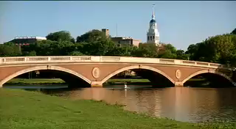
Matematikens perception och projektioner på matematiken
1. Good Will Hunting (1997)

Slide 12
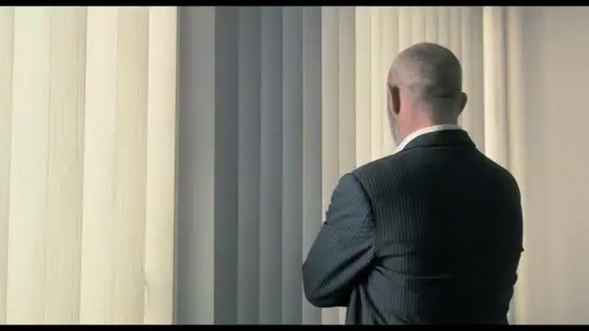
2. The Calculus of Love (2011)

Slide 13
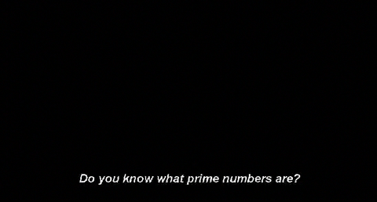
3. La habitación de Fermat (2007)

Slide 14
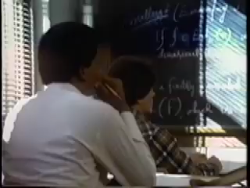
4. It’s my turn (1980)

Slide 15
Skildring av matematik i film
Det är lätt att förlöjliga, men vi ska i stället fråga:
Vad för “matematisk ideal” skildras här?
Vad för föreställningar projicerar filmen på matematiker?
På vilken längtan grundar detta?
Varför använder filmerna just matematik?
Är det bra eller inte för matematiken?
Notes:
film har andra mål än att rita en korrekt bild av matematiken
matematiska “superhjältar”, hemlig vetenskap = esoterisk, övernaturlig
få studenter - exklusivt
använder mångas “matte-ångest”, matte är en talang som man antingen har eller inte har
använder matte som en ersättare för emotioner, romantik, kärlek

